Slide 1
课堂汇报 · Calm Academic
专利权利要求 + 引文 技术起源与演化分析
Claim
Citation
Technological origination and evolution analysis by combining patent claims and citations
TI
Qiu & Wang · Advanced Engineering Informatics · 2023
Case: surgical robot domain · 3313 USPTO patents
Path

Slide 2
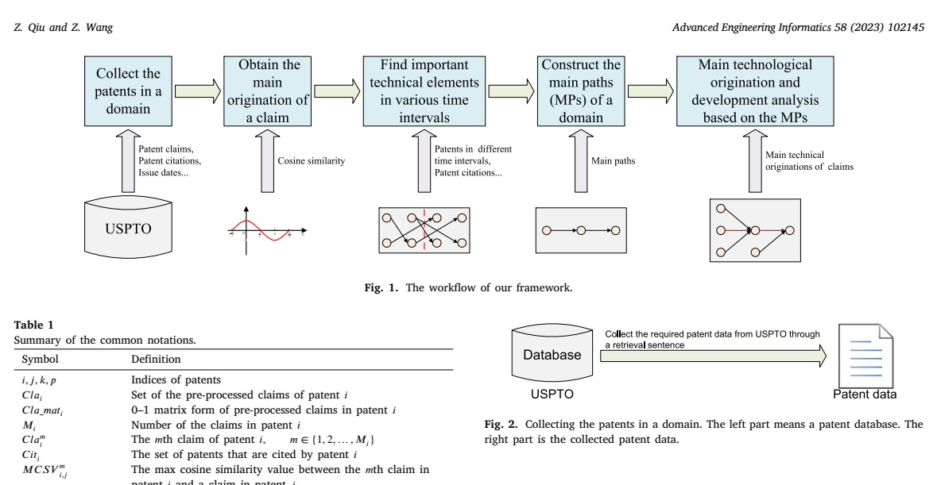
研究问题：趋势分析还不够，还要解释技术从哪来
核心缺口：现有方法重发展轨迹，轻技术 origin 与融合机制
传统 patent trend analysis
本文的切入点
统计 / 时间序列
文本挖掘：keyword、SAO、LDA
citation network / main path
问题：知道“怎么发展”，但很难知道“技术细节从哪继承”。
把 claim 当作 technical element，再用 citation 提供继承方向。
02

Slide 3
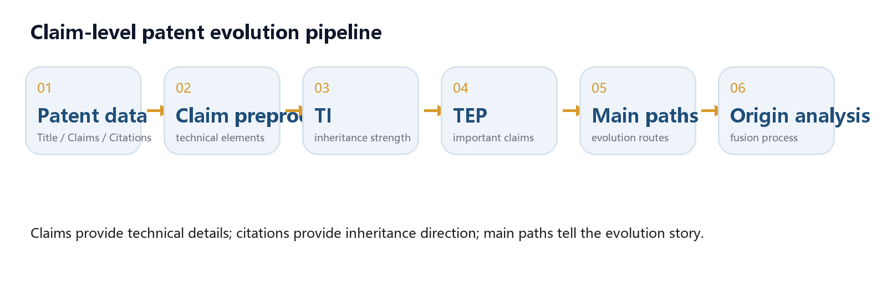
方法总览：claim-level 技术元素 + citation 继承方向
这页用信息图承载框架，减少文本框拥挤
一句话：claims 给“技术细节”，citations 给“继承链路”，main path 给“演化故事”。
03

Slide 4
关键指标 TI：把 citation 从“有无关系”变成“继承强度”
公式改成安全示意，避免 PPT 数学符号乱码
Citing patent i
max cosine similarity
Cited patent j
claim_i_1 ... claim_i_m
claim_j_1 ... claim_j_k
TI(i,j) = average of max claim similarities
Interpretation: higher TI means stronger claim-level inheritance in a citation.
不在 PPT 文本框里硬放复杂下标公式；课堂讲解用“平均最大相似度”即可。
04

Slide 5
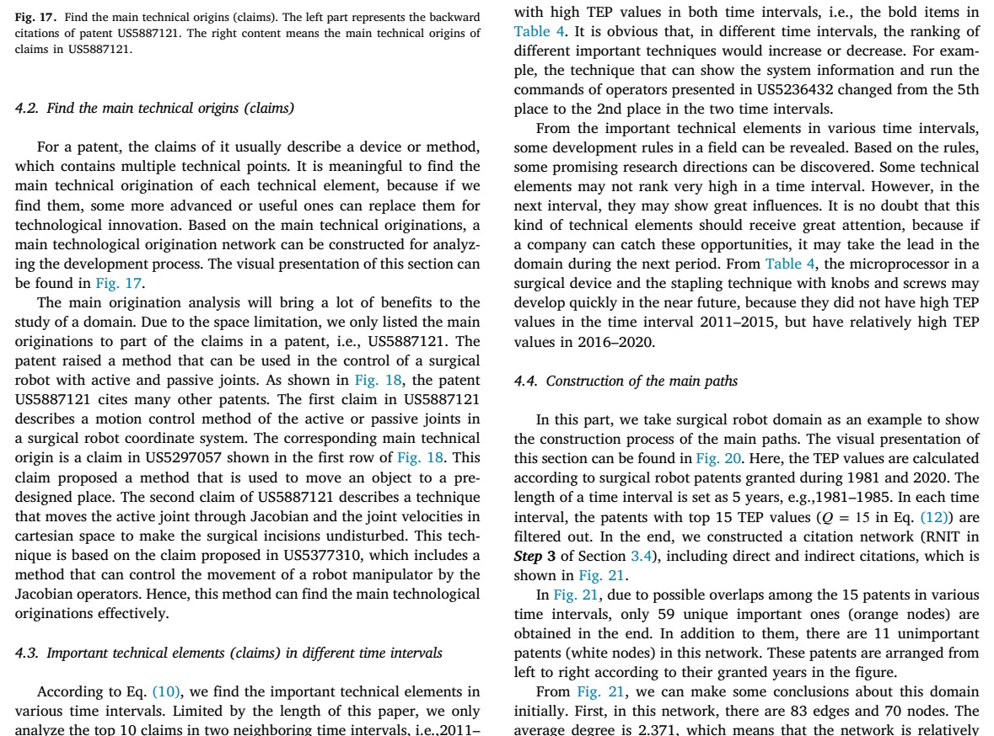
例子：为每个 claim 找 main technical origin
文献图替代纯文字解释：US5887121 的 claim 来源分析
怎么读这页图？
右侧：目标专利 claims
左侧：被引用专利中的来源 claims
箭头：citation + overlap terms
用途：解释技术元素如何继承
Takeaway：origin analysis 能把抽象 citation 拆成具体 claim 来源。
05

Slide 6
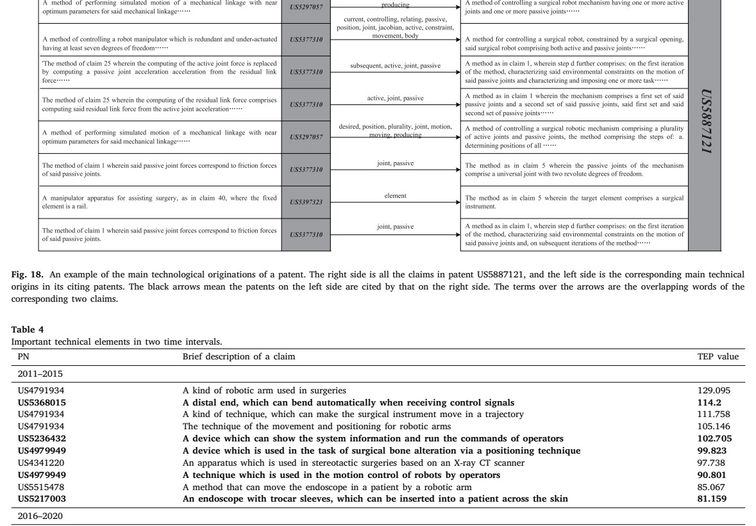
TEP：按时间窗找重要技术元素
用文献 Table 4 展示 2011–2015 与 2016–2020 的变化
变化趋势
2011–2015：机械臂运动控制、X-ray / CT、内窥镜控制
2016–2020：系统、微处理器、微创与内窥镜更突出
TEP 快速增大：说明领域近年发展加速
别堆全表，讲排名迁移。
06

Slide 7
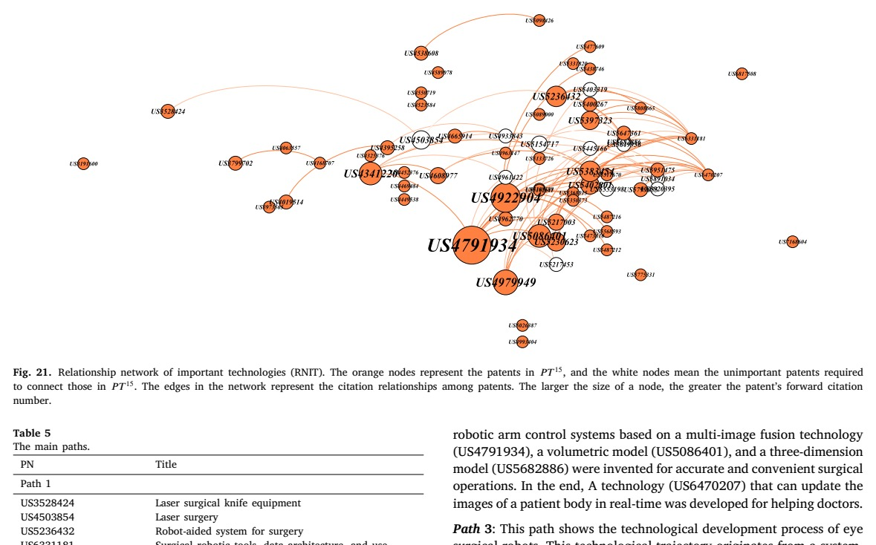
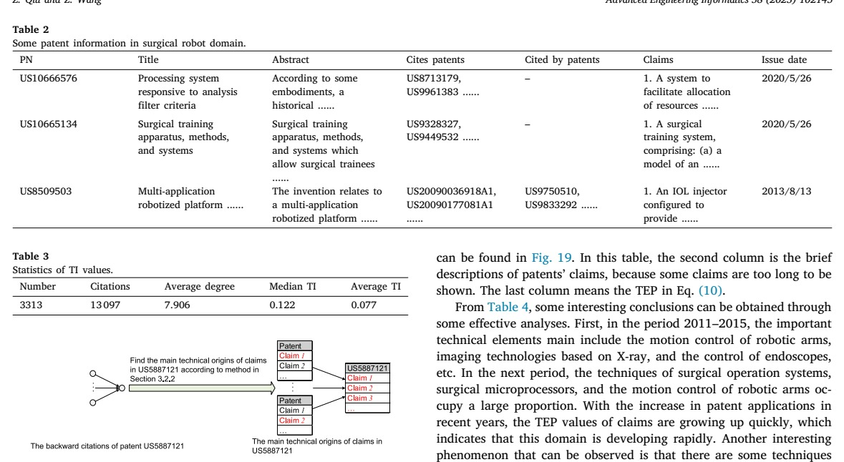
案例数据与网络：3313 件 surgical robot 专利
数据卡 + 文献网络图，降低全文字感
3313
13,097
7.906
0.122
0.077
patents
internal citations
avg degree
median TI
avg TI
07

Slide 8
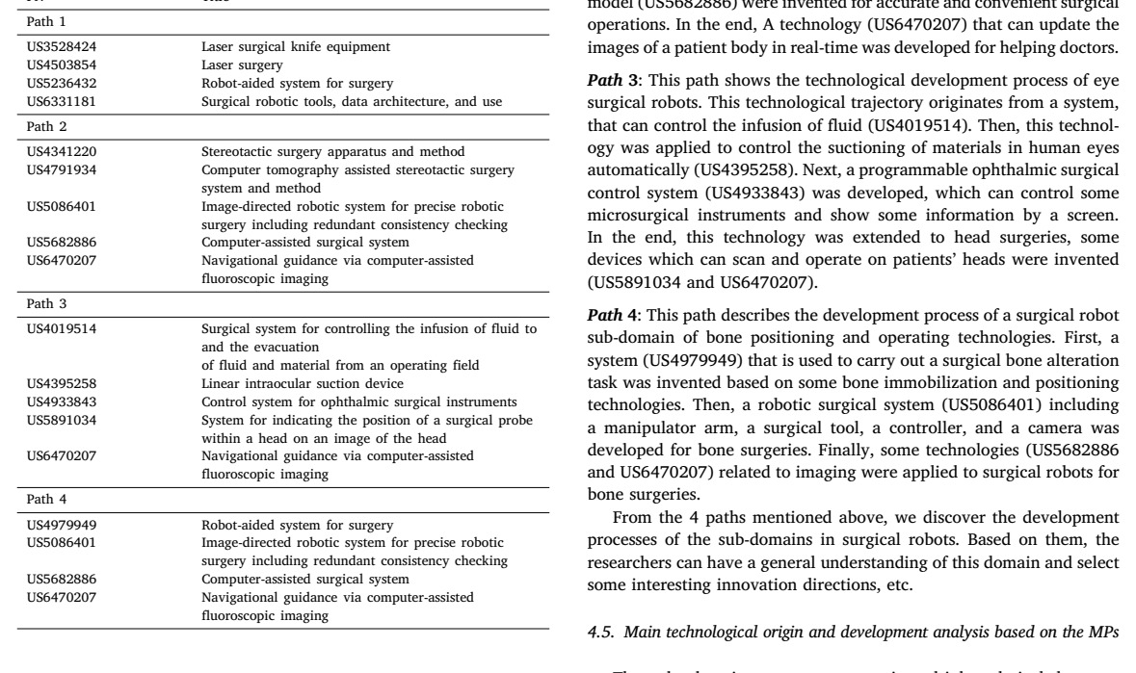
四条主路径：把复杂网络压成可讲的演化路线
用文献 Table 5 + 右侧提炼，而不是满页文字
1
定位与切割
2
X-ray / scanning
3
眼科 / 头部手术
4
骨科定位操作
Takeaway：main path 是演化叙事，不是单纯节点列表。
08

Slide 9
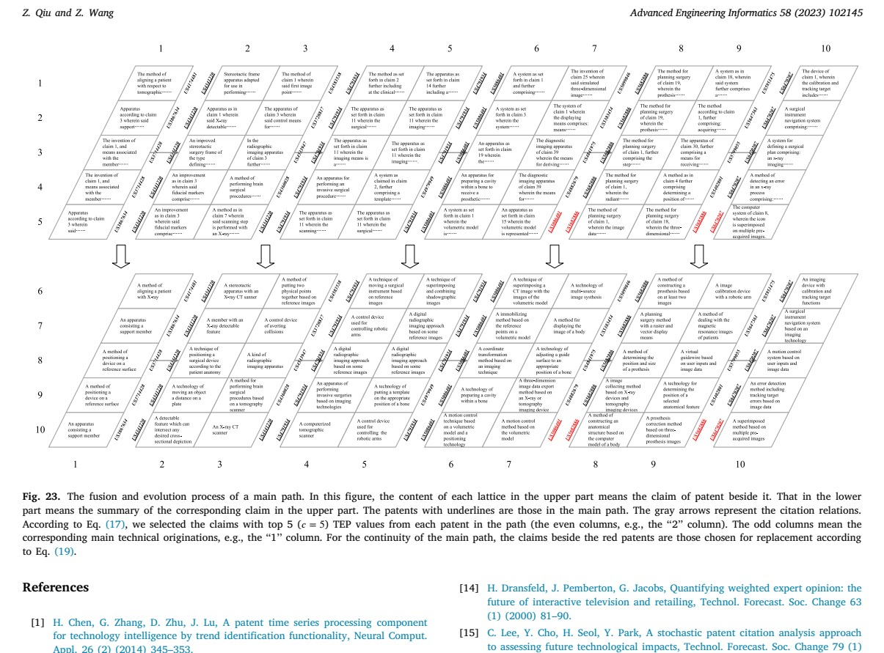
技术融合：定位 + 影像 + 导航逐步组合
文献 Fig.23 是这篇论文最值得展示的图
Path 2 的演化逻辑
Stereotactic apparatus
CT-assisted robotic system
Image-directed surgery
3D / volumetric model
Real-time navigation
这是“技术融合”最直观的证据页。
09

Slide 10
结论：claim-level 视角让技术演化更可解释
最后用三列收束，不再塞长段落
贡献
发现
局限
TI：claim-based inheritance
TEP：technical element persistence
Main path：技术细节路径
Origin analysis：融合来源
未来热点：数字终端 / 内窥镜 / 微创机器人
四条路线：切割、扫描、头部、骨科
融合主线：定位 + 影像 + 导航
未考虑 claim 结构
citation 有时间滞后
cosine similarity 偏浅
可用更强 NLP 改进
课堂一句话：这篇论文把“专利引用网络”推进到“claim 级技术继承解释”。
10

